Slide 1
第1章 知识回顾

Slide 2
第1章 知识回顾
电路的定义
电流流经的闭合路径
电路的作用
1、电能的传输与转换
2、信号的传递和处理
电路的组成
电源(信号源)、负载、中间环节
电流的实际方向
电流的参考方向
电流参考方向的表示方法
电压的实际方向
参考方向（极性）
电压参考方向的表示方法
关联参考方向
一个元件或者一段电路中电压和电流的方向均可以任意选定，二者可以一致，也可以不一致。如果一致称为关联参考方向；如果不一致称为非关联方向。
电功率
对任意一个二端元件（或二端电路），当电压与电流为关联参考方向时有
当电压与电流为非关联参考方向时有
>0
吸收功率（负载）
计算出来的功率 p
<0
提供功率（电源）

Slide 3
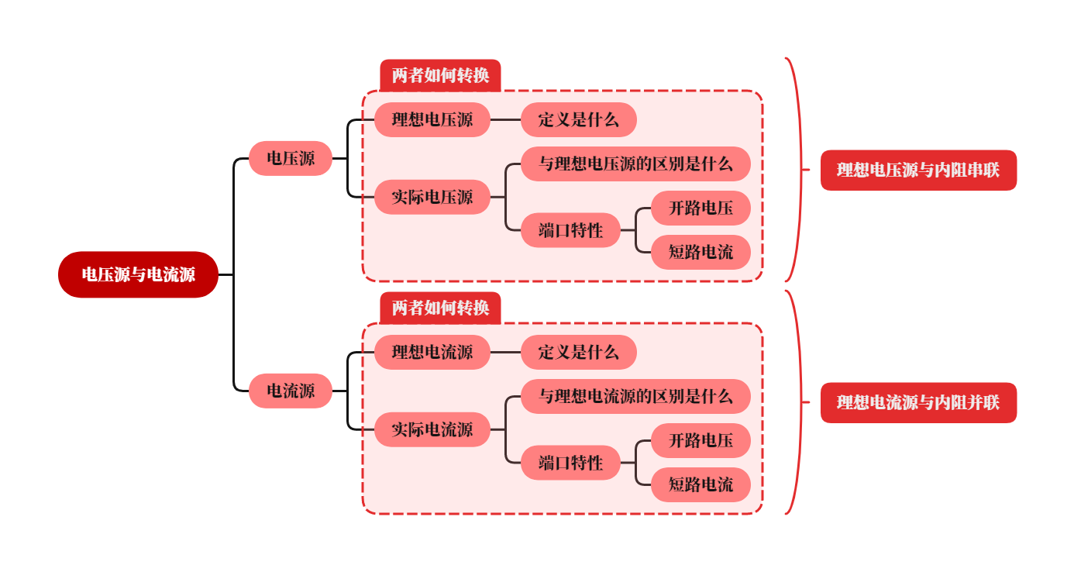
第1章 知识回顾

Slide 4
第1章 知识回顾
基尔霍夫第一定律（KCL）
广义节点
1、流入（流出）某节点的代数和等于零（此时注意符号）
2、流入某节点电流等于流出这一节点的电流。
基尔霍夫第二定律（KVL）
广义回路
必须明确回路绕行的方向，取顺时针方向或逆时针方向。
电压的方向是电压降的方向。电压的方向与回路绕行的方向一致取正，相反取负。
绕行的回路也可以不经过支路，即广义回路。
求电路中a、b两点之间的电压
方法一——路径法
方法二——回路法
U_{ab}等于从a点到b点之间任意路径的电压之和，即U_{ab}在等号一边，等号另一边为从a点到b点的各段电压相加，碰到“+”取正，碰到“－”取负。流过电阻的电流参考方向与前进方向一致的，对应电压取正，相反取负。
选择某一包含U_{ab}的回路，明确绕行方向后，将U_{ab}看作回路中一普通电压，列KVL方程。此时，等号一边为所有电压的代数和，另一边为零。
U_{ab}=…+ …+ …
U_{ab}+ … + …=0

Slide 5
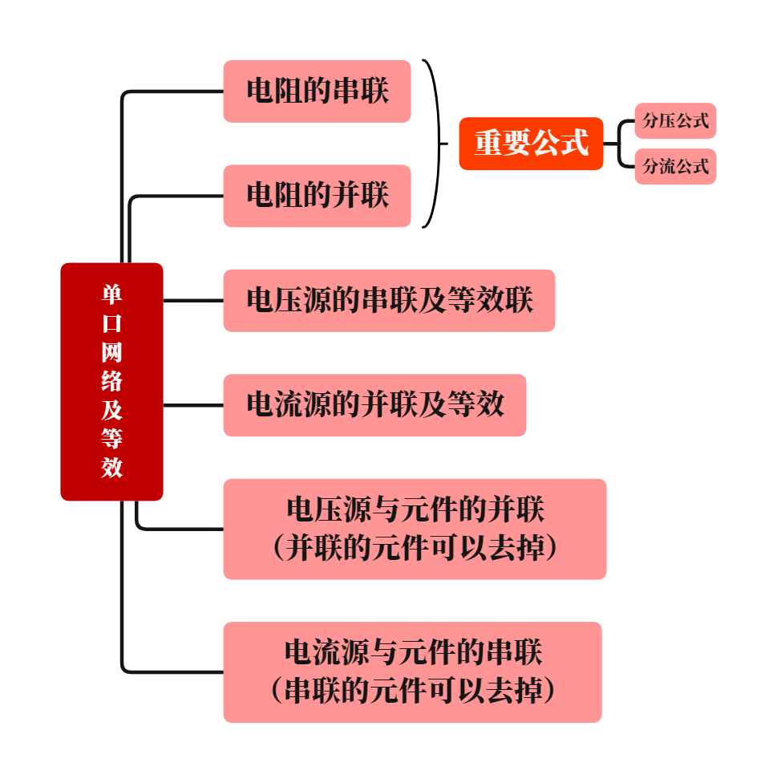
第1章 知识回顾

Slide 6
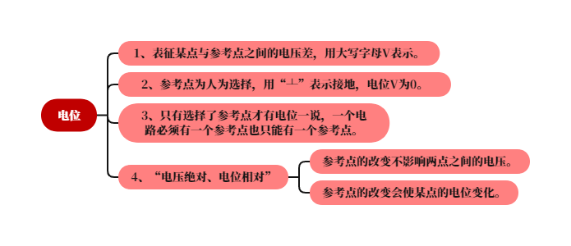
第1章 知识回顾

Slide 7
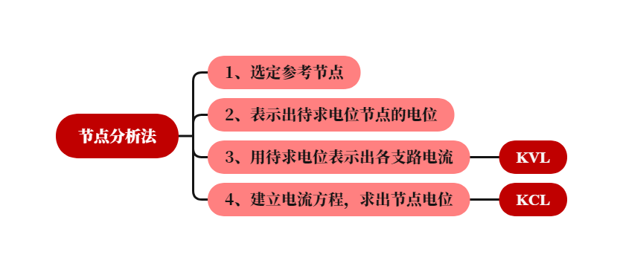
第1章 知识回顾

Slide 8
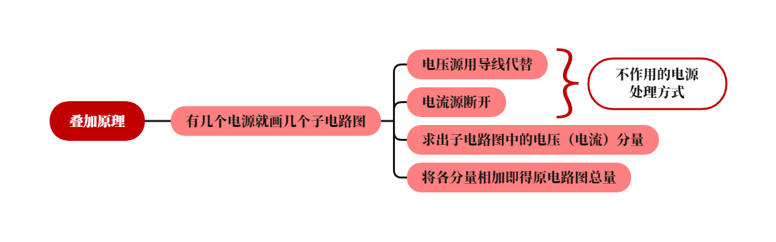
第1章 知识回顾

Slide 9
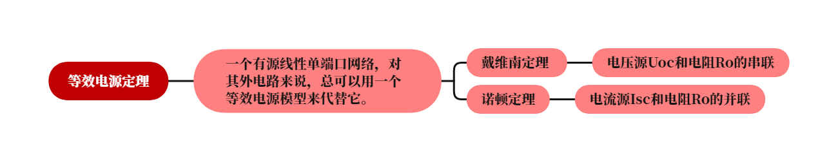
第1章 知识回顾

Slide 10
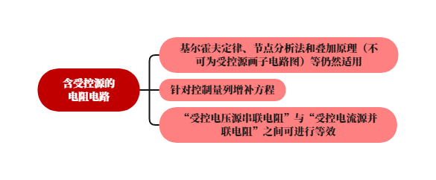
第1章 知识回顾

Slide 11
第3章 知识回顾

Slide 12
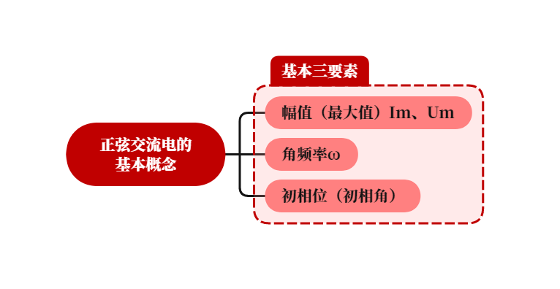
第3章 知识回顾

Slide 13
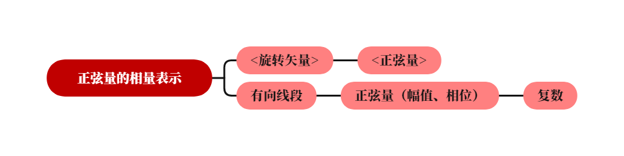
第3章 知识回顾

Slide 14
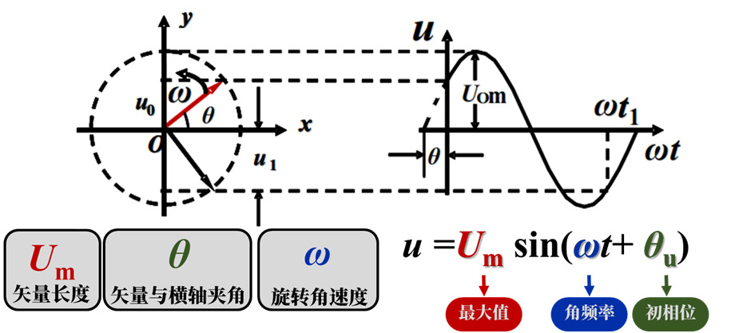
第3章 知识回顾

Slide 15
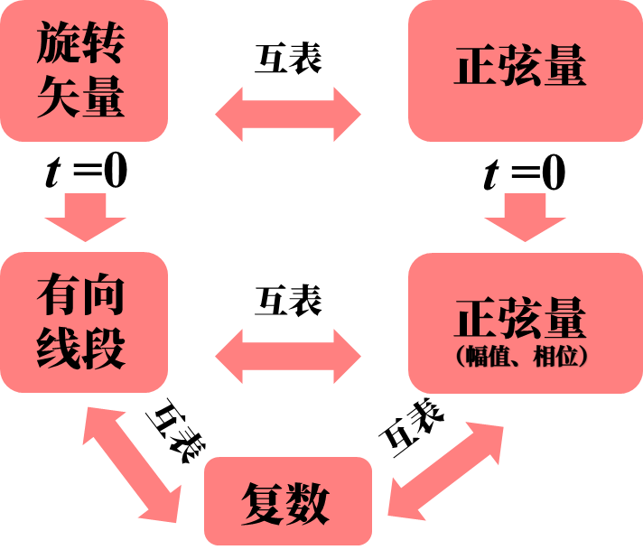
第3章 知识回顾

Slide 16

第3章 知识回顾

Slide 17
第3章 知识回顾
瞬时值
形式
复数
形式
向量
形式

Slide 18
第4章 知识回顾

Slide 19
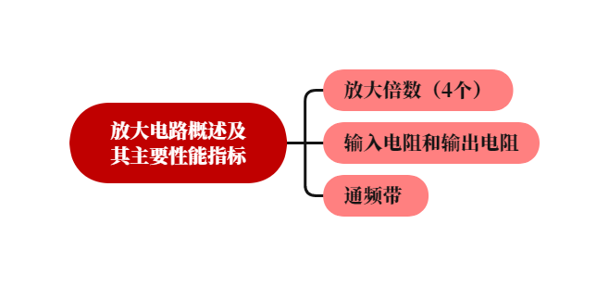
第4章 知识回顾

Slide 20
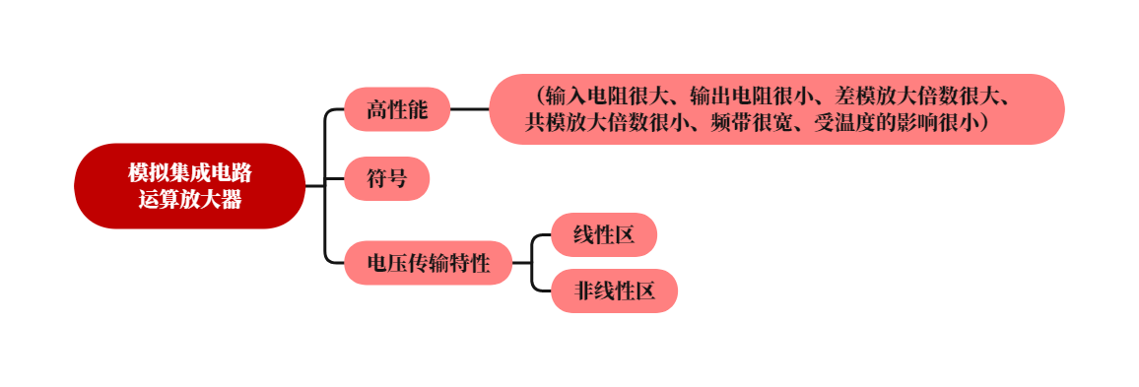
第4章 知识回顾

Slide 21
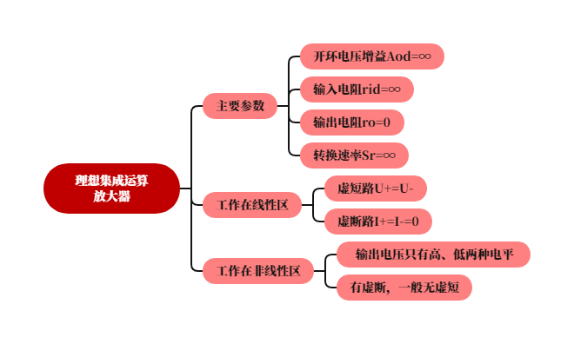
第4章 知识回顾

Slide 22
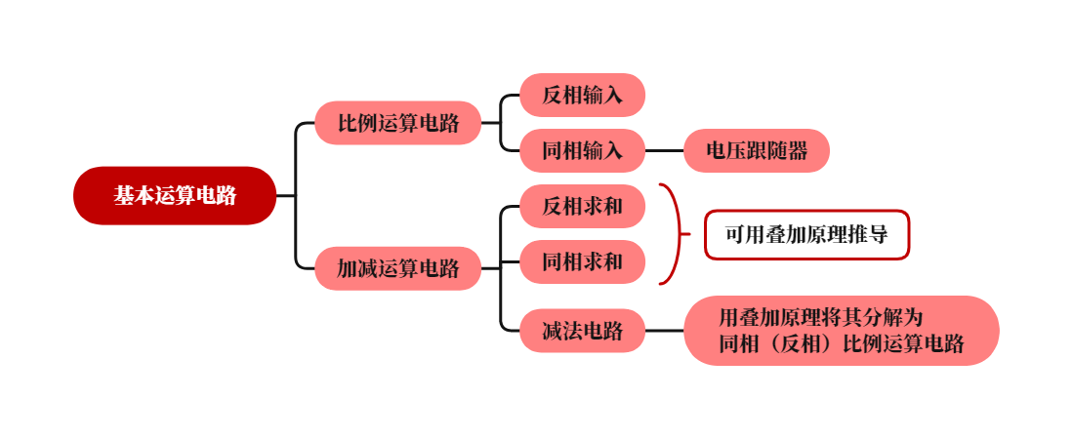
第4章 知识回顾

Slide 23
第5章 知识回顾

Slide 24
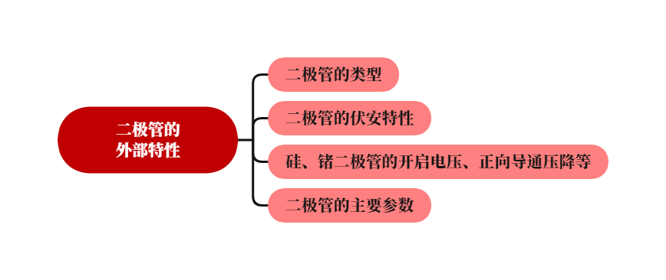
第5章 知识回顾

Slide 25
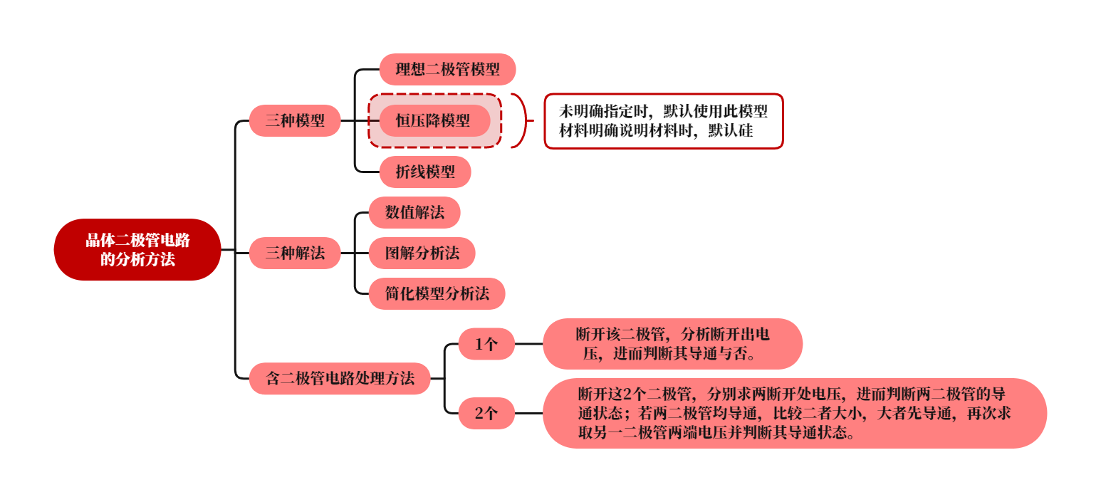
第5章 知识回顾

Slide 26
第6章 知识回顾

Slide 27
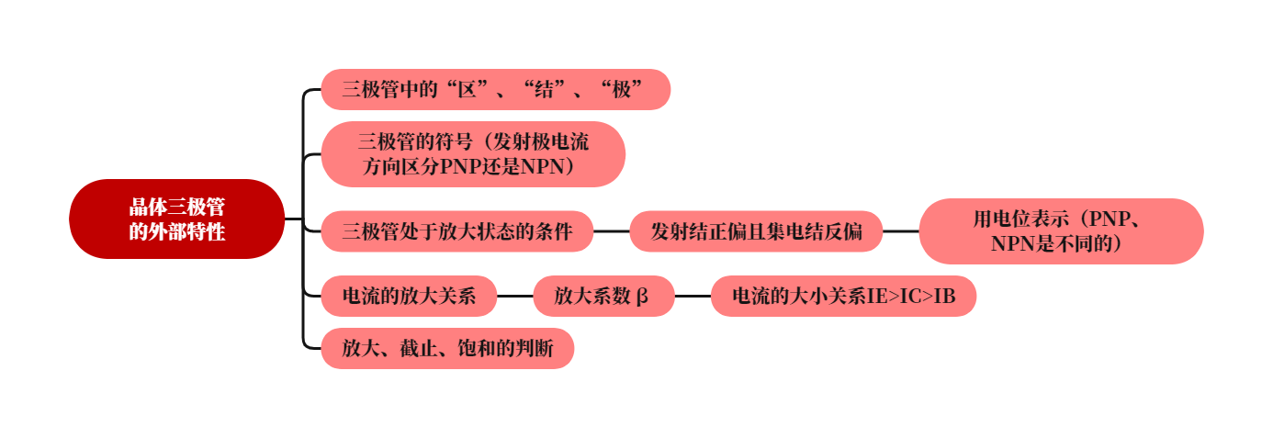
第6章 知识回顾

Slide 28
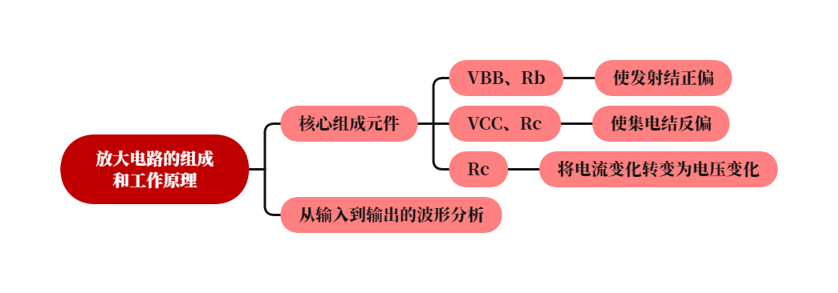
第6章 知识回顾

Slide 29
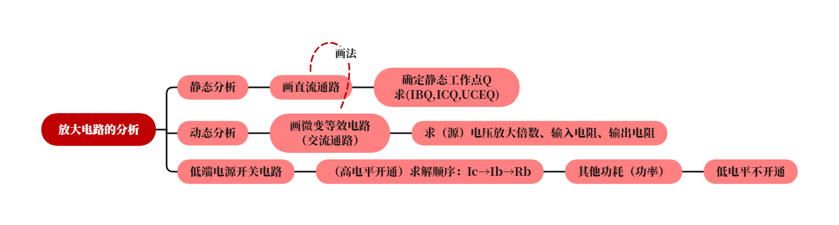
第6章 知识回顾

Slide 30
第9章 知识回顾

Slide 31

第9章 知识回顾

Slide 32
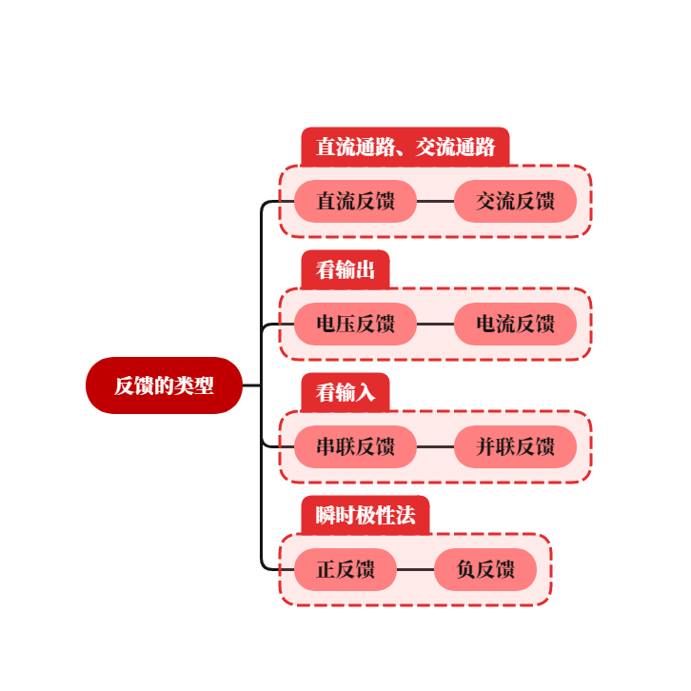
第9章 知识回顾

Slide 33
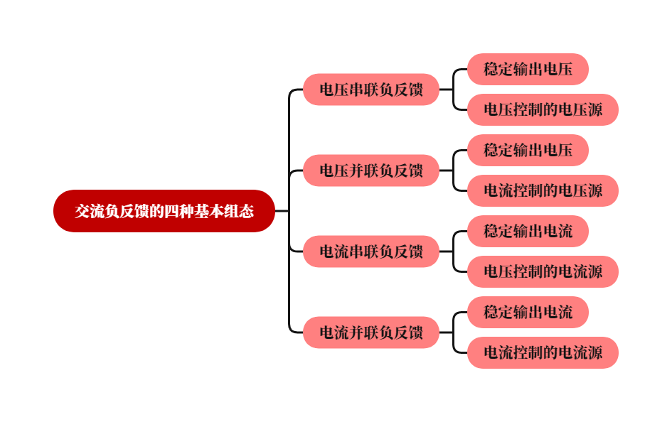
第9章 知识回顾

Slide 34
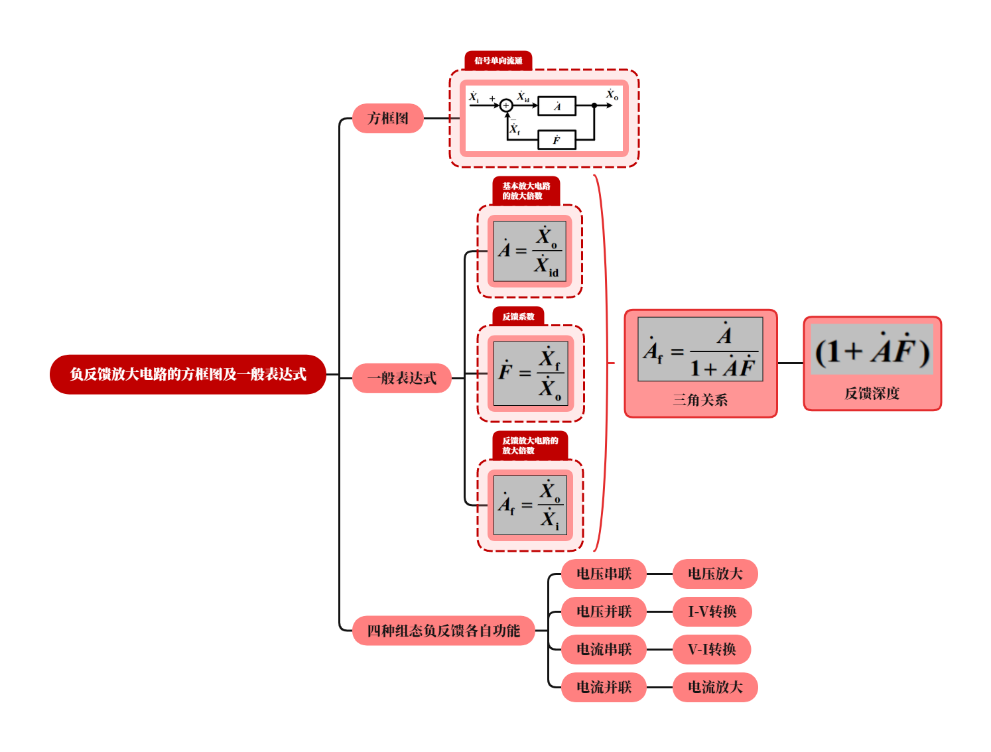
第9章 知识回顾

Slide 35
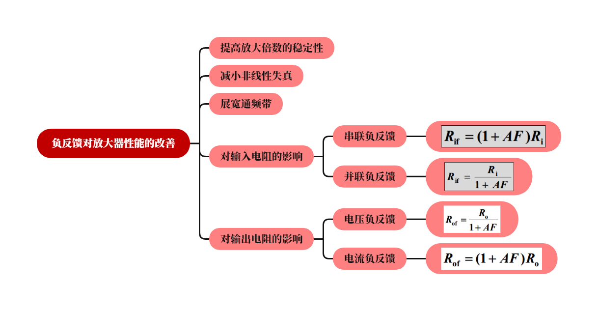
第9章 知识回顾

Slide 36
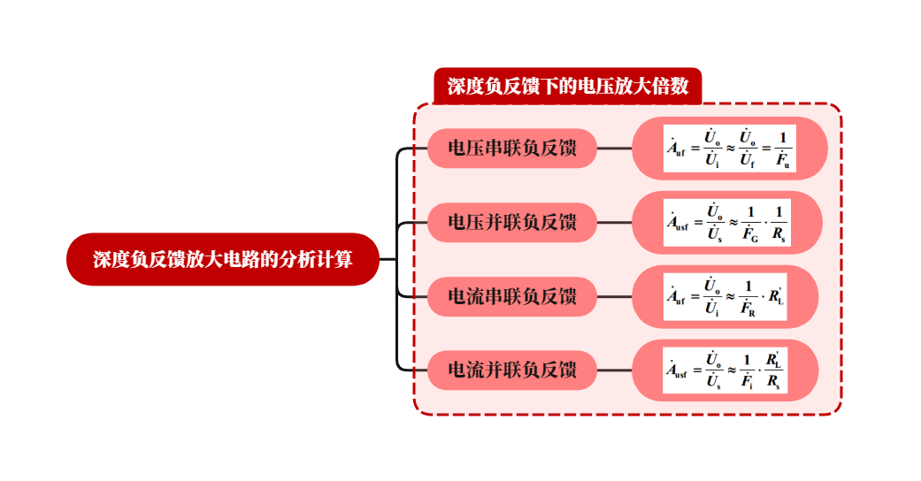
第9章 知识回顾

Slide 37
课堂练习

Slide 38

单选题
1分
串联的两个电阻（ ）相同。
A
电流
B
功率
C
阻值
D
电压
提交

Slide 39
单选题
1分
线性电阻元件的伏安关系服从（ ）。
A
KCL
B
欧姆定理
C
戴维南定理
D
KVL
提交

Slide 40
单选题
1分
理想电流源与电阻并联可以等效为（ ）
A
电阻
B
理想电压源
C
理想电压源与电阻串联
D
受控电压源并联电阻
提交

Slide 41
单选题
1分
分析电路时必须首先设定电压、电流的（ ）。
A
实际方向
B
关联参考方向
C
电位零点
D
参考方向
提交

Slide 42
单选题
1分
戴维南定理的有源二端网络可用 （ ）代替
A
理想电流源与电阻串联电路
B
理想电压源与等效电阻并联电路
C
理想电压源与等效电阻串联电路
D
理想电流源与电阻并联电路
提交

Slide 43
单选题
1分
关于戴维南定理，‏以下说法正确的是（ ）
A
戴维南定理适用于一切有源二端网络
B
戴维南定理适用于线性有源二端网络
C
戴维南定理适用于一切线性网络
D
以上都可以
提交

Slide 44
单选题
1分
正弦量的三要素不包括（ ）。
A
初相位
B
相位差
C
角频率
D
幅值
提交

Slide 45
单选题
1分
要求两个正弦量之间的相位差，必须保证它们的（ ）相同。
A
角频率
B
幅值
C
初相位
D
最大值
提交

Slide 46
单选题
1分
集成运放的反相输入端的反相是指（ ）。
A
输入端信号与输出信号相位相差-90°
B
输入端信号与输出信号相位相差180°
C
输入端信号与输出信号相位相差90°
D
输入端信号与输出信号相位相差0
提交

Slide 47
单选题
1分
下列不属于集成运算放大器的电压传输特性特点的是（ ）。
A
线性区很短
B
非线性区呈现指数特性
C
在线性区内，输出电压和输入电压呈线性关系
D
分为线性放大区(线性区)和饱和区(非线性区)两部分
提交

Slide 48
单选题
1分
集成运放在线性区有虚断，所谓虚断是（ ）
A
i-=i+=0
B
u+=u-=0
C
i-=i+
D
u+=u-
提交

Slide 49
单选题
1分
电路如图1-2所示。判断该电路是( )电路。
A
加法运算电路
B
电压跟随器
C
微分运算电路
D
反相比例运算电路
提交

Slide 50
单选题
1分
电路如图1-3所示。已知ui=1V，电路的输出电压为（ ）V。
A
∞
B
1
C
-1
D
0
提交

Slide 51
单选题
1分
方波可以经过（ ）电路变换得到三角波。
A
加法运算电路
B
同向比例电路
C
微分运算电路
D
积分运算电路
提交

Slide 52
单选题
1分
二极管正向偏置是指其阳极电位________阴极电位。
A
等于
B
小于
C
其它
D
大于
提交

Slide 53
单选题
1分
下列选项不属于二极管伏安特性的是（ ）
A
正向特性
B
反向特性
C
电阻特性
D
反向击穿特性
提交

Slide 54
单选题
1分
用万用表直流电压档分别测出VD1，VD2正极与负极对地的电位如图1-1示，判断VD1、VD2的状态为（ ）。
A
VD1，VD2均反偏
B
VD1正偏，VD2反偏
C
VD1反偏，VD2正偏
D
VD1，VD2均正偏
提交

Slide 55
单选题
1分
二极管理想模型可以看作
A
理想电压源
B
单向开关
C
理想二极管串联电压源
D
理想二极管串联电阻
提交

Slide 56
单选题
1分
下列选项中不属于双极型晶体三极管电极名称的是（ ）
A
基极
B
发射极
C
漏极
D
集电极
提交

Slide 57
单选题
1分
NPN 型晶体三极管工作在放大区的条件是
A
VB>VC>VE
B
VC>VE>>VB
C
VE>VB>VC
D
VC>VB>VE
提交

Slide 58
单选题
1分
下列说法错误的是（ ）
A
直流通路是指放大电路中直流电流流过的路径
B
画直流通路时直流电源置 0、 交流电源保留
C
画直流通路时直流电源保留， 交流电源置 0
D
画直流通路时大电容视为开路， 电感视为短路
提交

Slide 59
单选题
1分
三极管工作在饱和区时，发射结和集电结分别处于（ ）偏置状态。
A
正偏、反偏
B
反偏、正偏
C
反偏、反偏
D
正偏、正偏
提交

Slide 60
单选题
1分
测得放大电路中晶体三极管各极直流电位如图所示。
判断晶体管的材料是（ ）。
A
铜
B
砷化镓
C
硅
D
锗
提交

Slide 61
单选题
1分
三极管按结构可分为（ ）
A
FET和MOS型
B
NPN和PNP
C
Si管和Ge管
D
小功率管和大功率管
提交

Slide 62
单选题
1分
某NPN型晶体管的集电极电流等于1mA，基极电流等于10μA，则它的发射极电流等于（ ）mA。
A
0.8
B
0.98
C
1.01
D
1.2
提交

Slide 63
单选题
1分
放大电路引入负反馈会使（ ）。
A
放大倍数的变化量增大
B
放大倍数的稳定性提高
C
放大倍数提高
D
失真更大
提交

Slide 64
单选题
1分
放大电路引入负反馈后对电路的性能影响，下列说法不正确的是（ ）
A
放大倍数提高
B
通频带变宽
C
非线性失真减小
D
放大倍数降低
提交

Slide 65
单选题
1分
反馈通路是指（ ）
A
从输出端指向输入端的路径，包含经过接地的路径
从输出端指向输入端的路径，包含经过直流电源的路径
B
C
从输出端指向输入端的路径，不含经过直流电源和接地的路径
从输入端指向输出端的路径，不含经过直流电源和接地的路径
D
提交

Slide 66
单选题
1分
以下判断电路反馈类型的方法中，正确的是（ ）
A
判断电路是否是串联反馈时，要从电路的输出端去看
B
判断电路是否是电流反馈时，要从电路的输出端去看
C
判断电路是否是负反馈时，要从电路的输出端去看
D
判断电路是否是并联反馈时，要从电路的输出端去看
提交

Slide 67
单选题
1分
正弦波振荡电路的组成部分不包括（ ）。
A
稳压环节
B
稳幅环节
C
选频网络
D
放大电路
提交

Slide 68
计算题

Slide 69
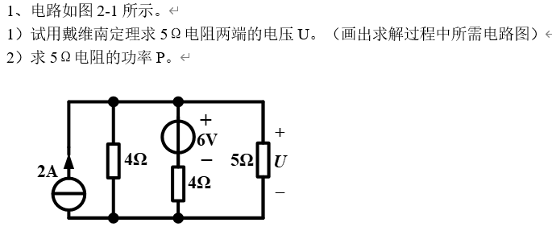
主观题
10分
例1
作答

Slide 70
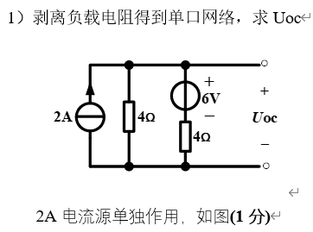
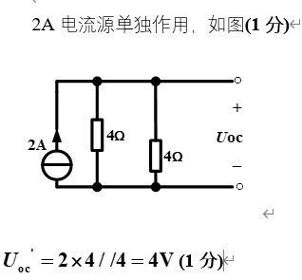
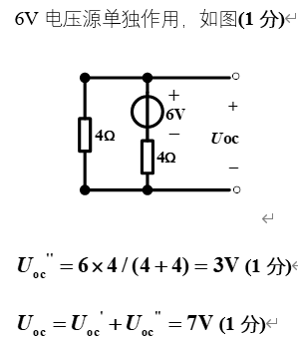
例1参考解答

Slide 71
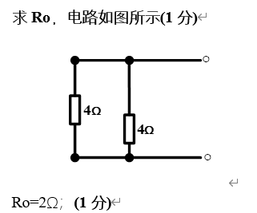
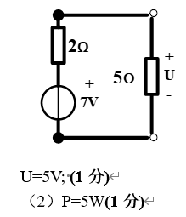
例1

Slide 72
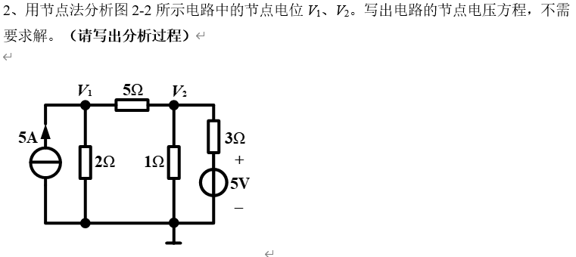
主观题
10分
例2
作答

Slide 73
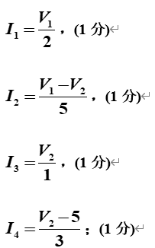
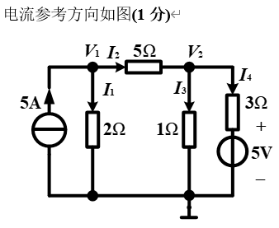
例2参考解答

Slide 74
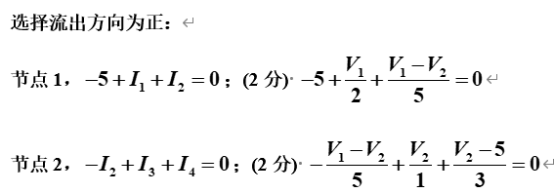
例2参考解答

Slide 75
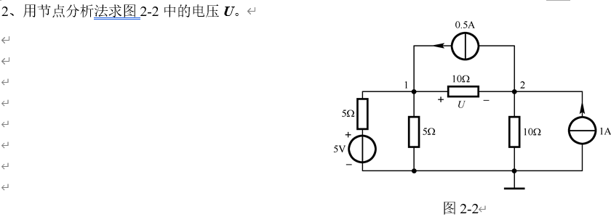
主观题
10分
例3
作答

Slide 76
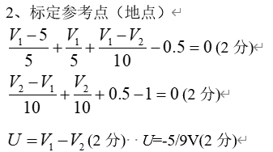
例3参考解答

Slide 77
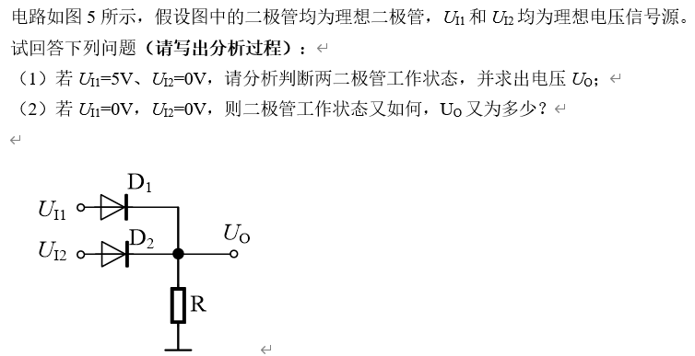
主观题
10分
例4
作答

Slide 78
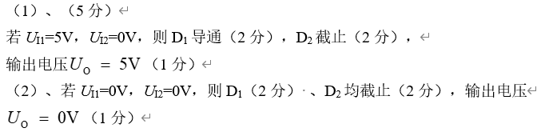
例4参考解答

Slide 79
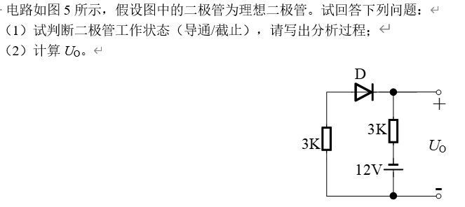
主观题
10分
例5
作答

Slide 80

例5参考解答

Slide 81
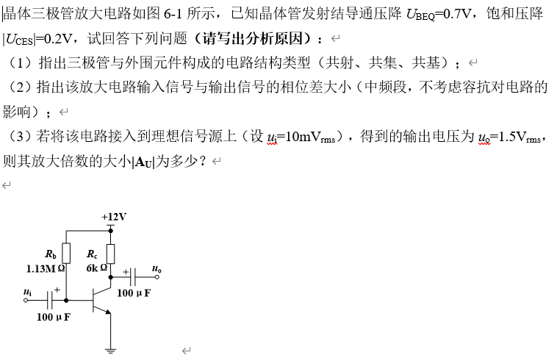
主观题
10分
例6
作答

Slide 82
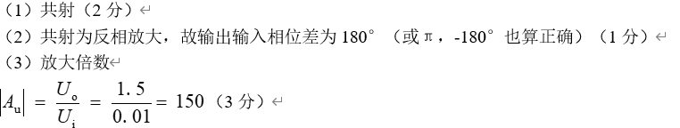
例6参考解答

Slide 83
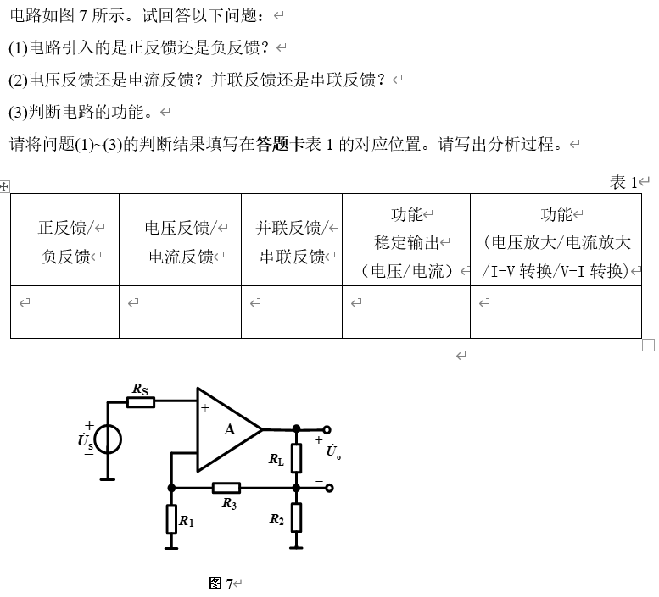
填空题
5分
1）[填空1]
2） [填空2][填空3]
3） 稳定输出[填空4]，实现 [填空5]
作答

Slide 84
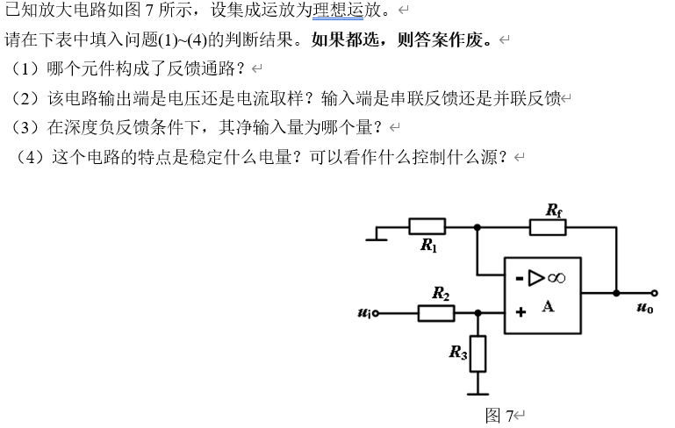
填空题
6分
1） [填空1]
2） [填空2] [填空3]
3） [填空4]
4） [填空5] [填空6]
作答

